Slide 1

Link ruleta
2025-2
Modelos y Servicios de Datos (MYSD)
Clase #2: SQL

Slide 2

Canal de Slack
Unirse al canal #mysd--2025-2
Unirse con el correo institucional

Slide 3
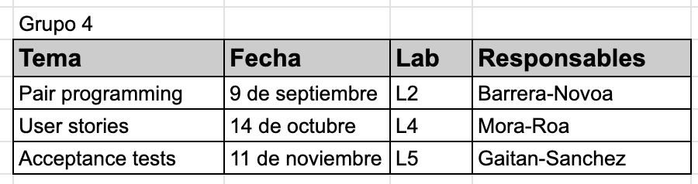
Exposiciones XP

Slide 4
Quiz #1 - Repaso clase anterior (Kahoot)
En parejas
Unirse con sus apellidos. Ej:
Cardenas-Carmona
Mejor quiz +0,1 en el parcial 1T
Sua-Barrera

Slide 5
Quiz #2 - Control de lectura
¿Cuál es la diferencia entre los aspectos estructural, de integridad y de manipulación en el modelo relacional?
¿Cuál es la diferencia entre una clave primaria y una clave foránea?
Nombre al menos 3 operadores del álgebra relacional.
Mejor quiz +0,1 en el parcial 1T
Novoa

Slide 6
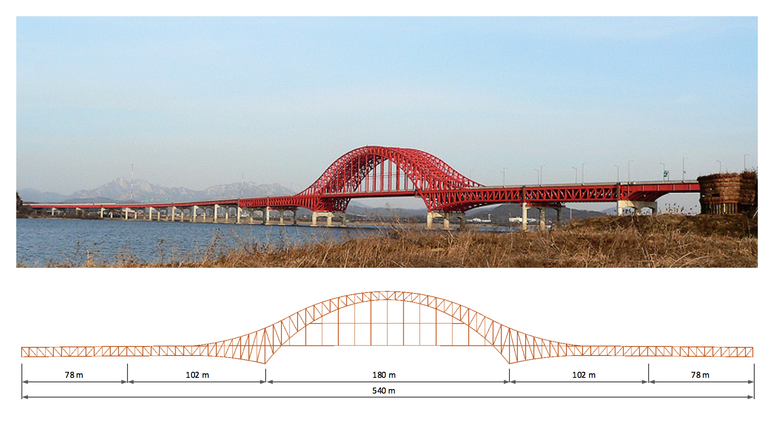
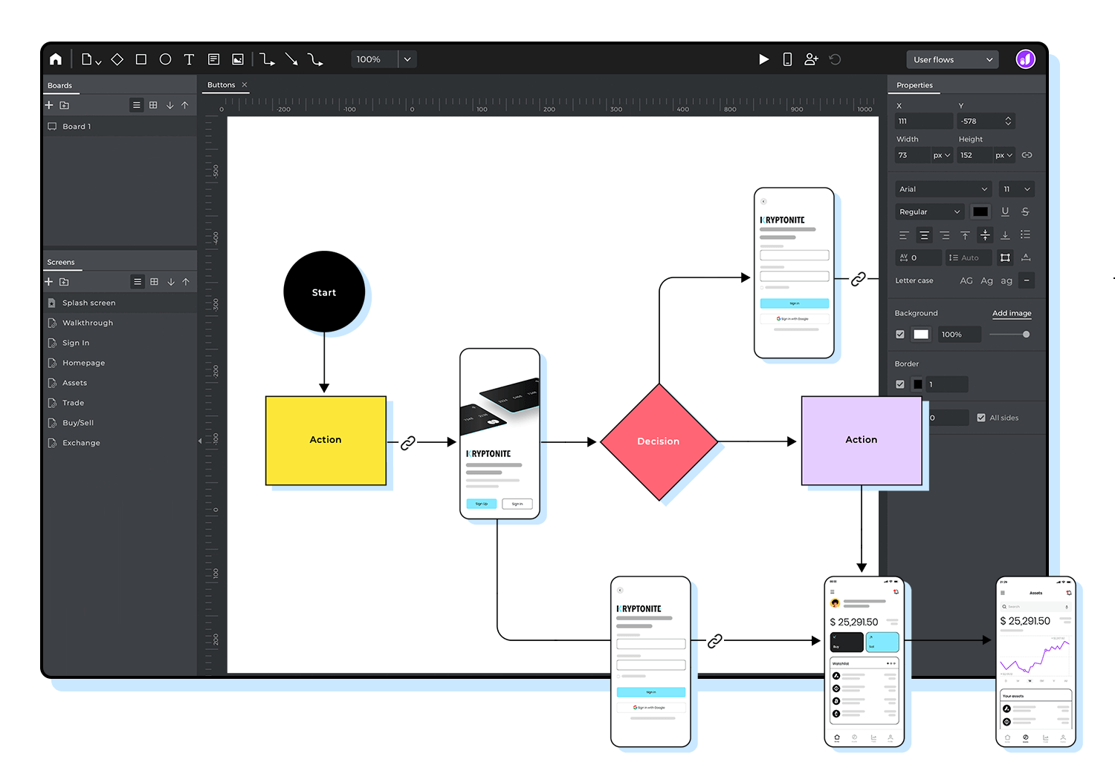
Modelos
¿Qué es un modelo?
Un modelo es una representación simplificada de una idea o de la realidad
¿Por qué usamos modelos?
Para reducir la complejidad
Para experimentar o simular sin riesgos
Para comunicar ideas o diseños
Para detectar errores antes de construir
Modelar permite “pensar antes de hacer”.
Es más barato corregir errores en el papel (o en el software) que en la realidad.

Slide 7

Modelos
¿Cómo modelamos en informática?
¿Qué modelos conocen?
UML (Unified Modeling Language) es un lenguaje gráfico estandarizado para representar modelos de software.
Diagramas de flujo
Diagramas de clases
Diagramas de secuencia
Diagramas de conceptos
Diagramas de casos de uso
Modelos lógicos y físicos de base de datos
¿Cuáles vamos a usar en la asignatura?

Slide 8
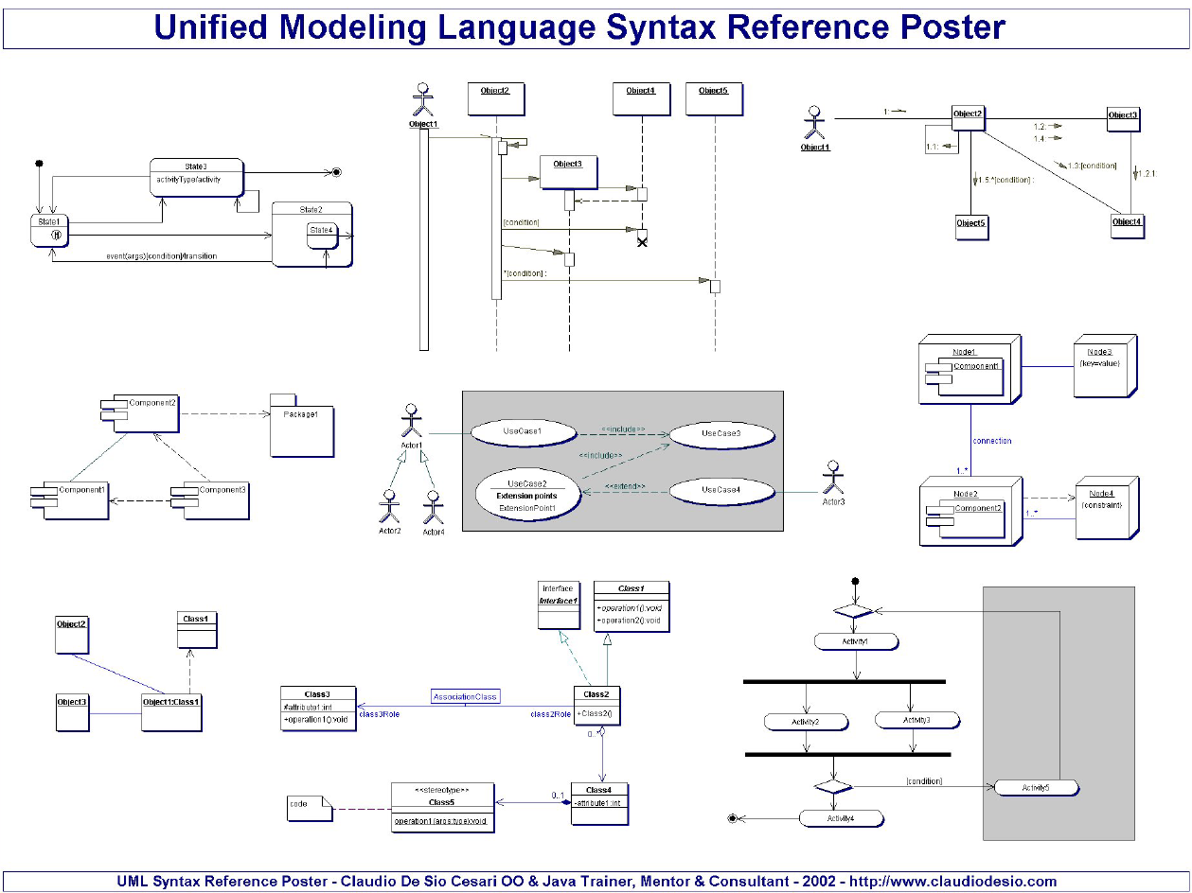
UML

Slide 9
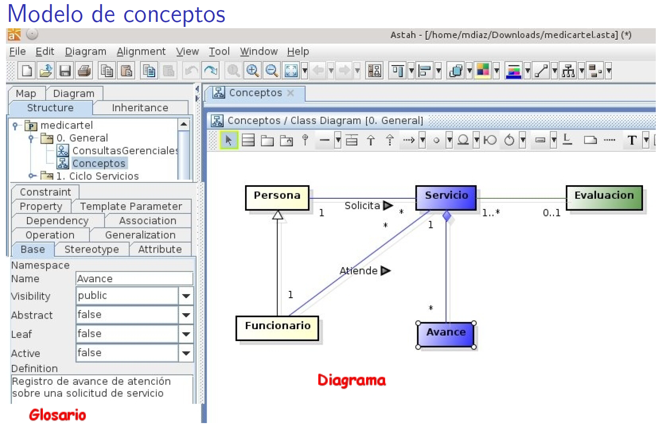
Modelos UML

Slide 10
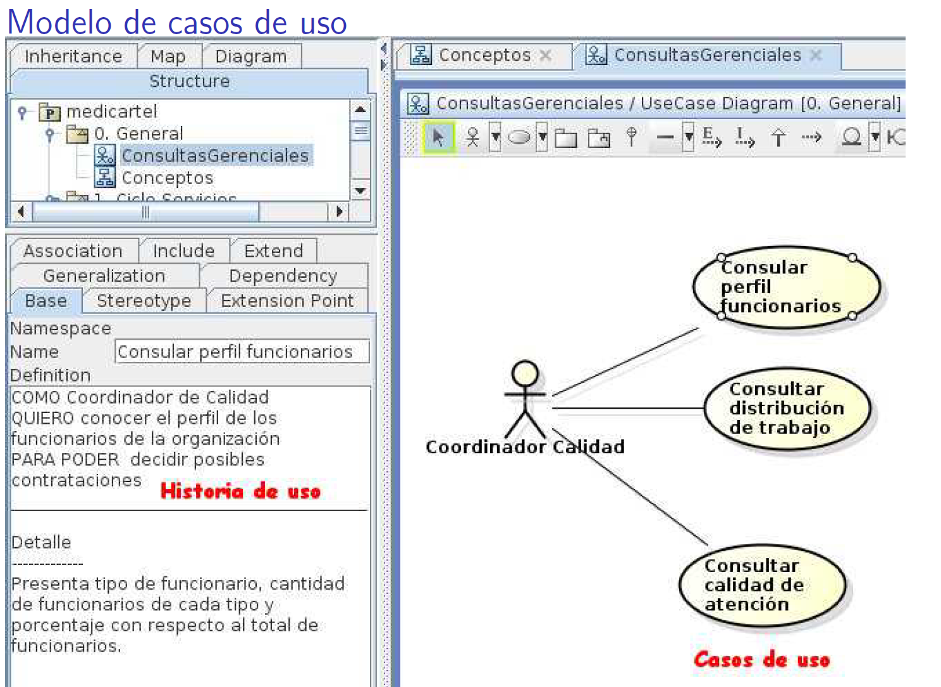
Modelos UML

Slide 11
Actividad
Grupos de 4
Modelar la operación de una cafetería
Responder:
¿Qué modelo usarías para representarlo?
¿Qué elementos serían parte del modelo?
Mejor grupo +3 en el quiz de hoy
Muñoz-Ahumada-Pinzon-Sanchez

Slide 12
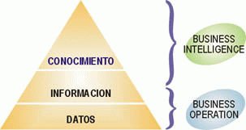
La pirámide
Conocimiento
Información
Dato
Interpretación de la información basada en la experiencia o reglas.
Conjunto de datos organizados con un significado.
¿Analogía con una HISTORIA DE USO?
Elemento básico sin contexto.
Un símbolo, número o palabra.
¿Ejemplos de la pirámide en la vida real?
En grupos de 4

Slide 13
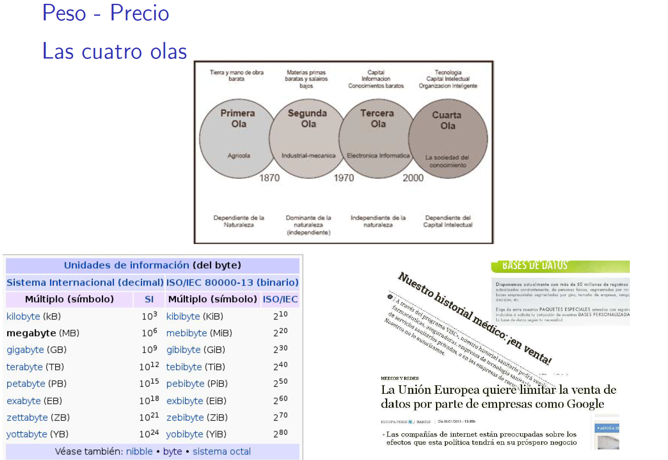
El valor

Slide 14
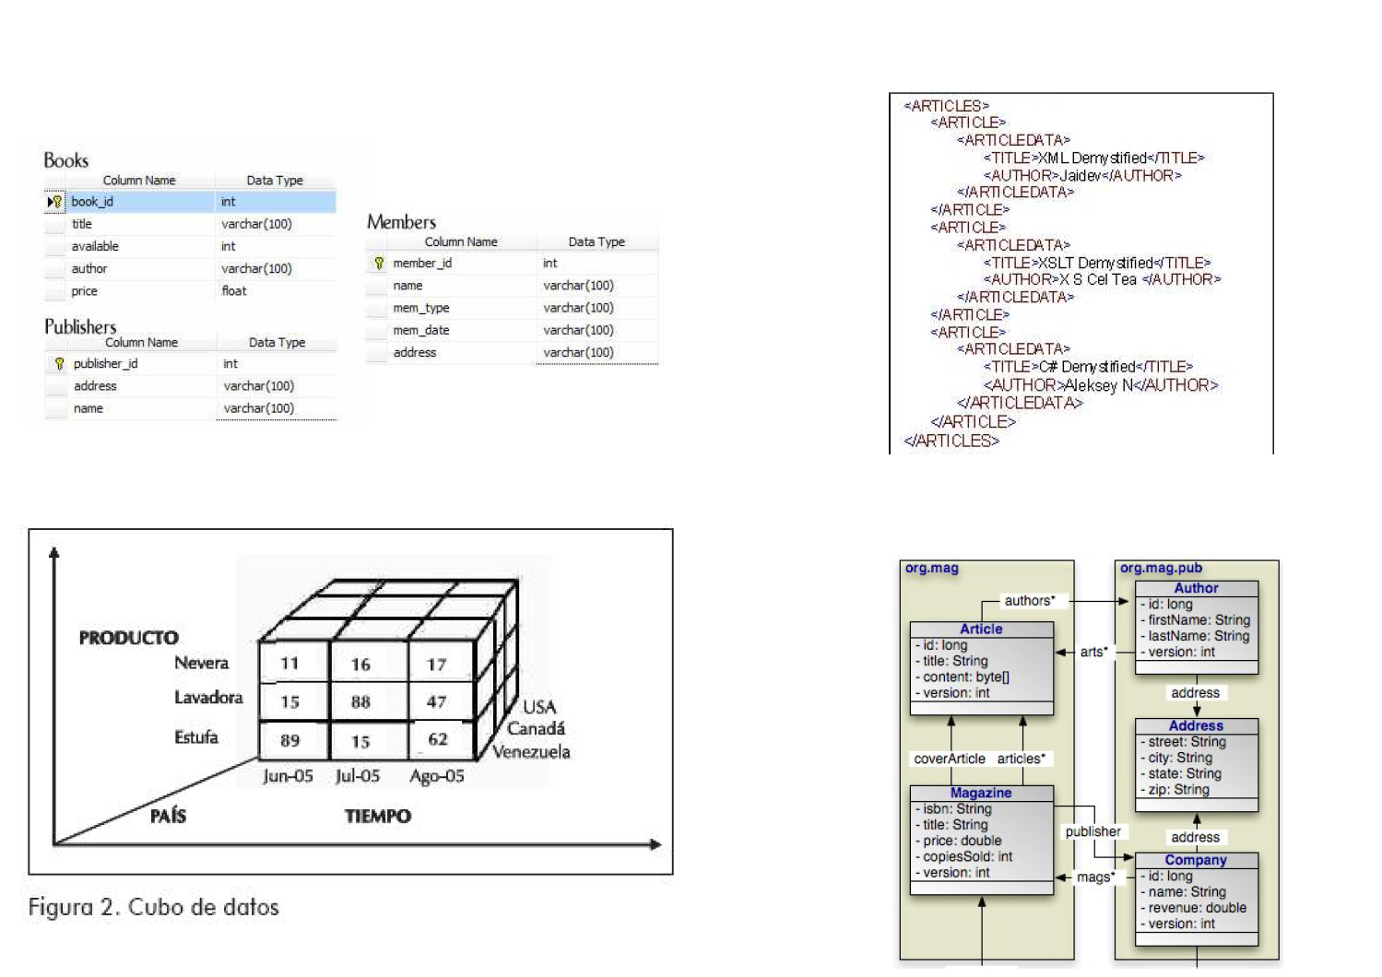
Tipos de estructuras de datos
Jerárquico
Relacional
¿Cuáles vamos a ver en el curso?
Multidimensional
Objetos

Slide 15
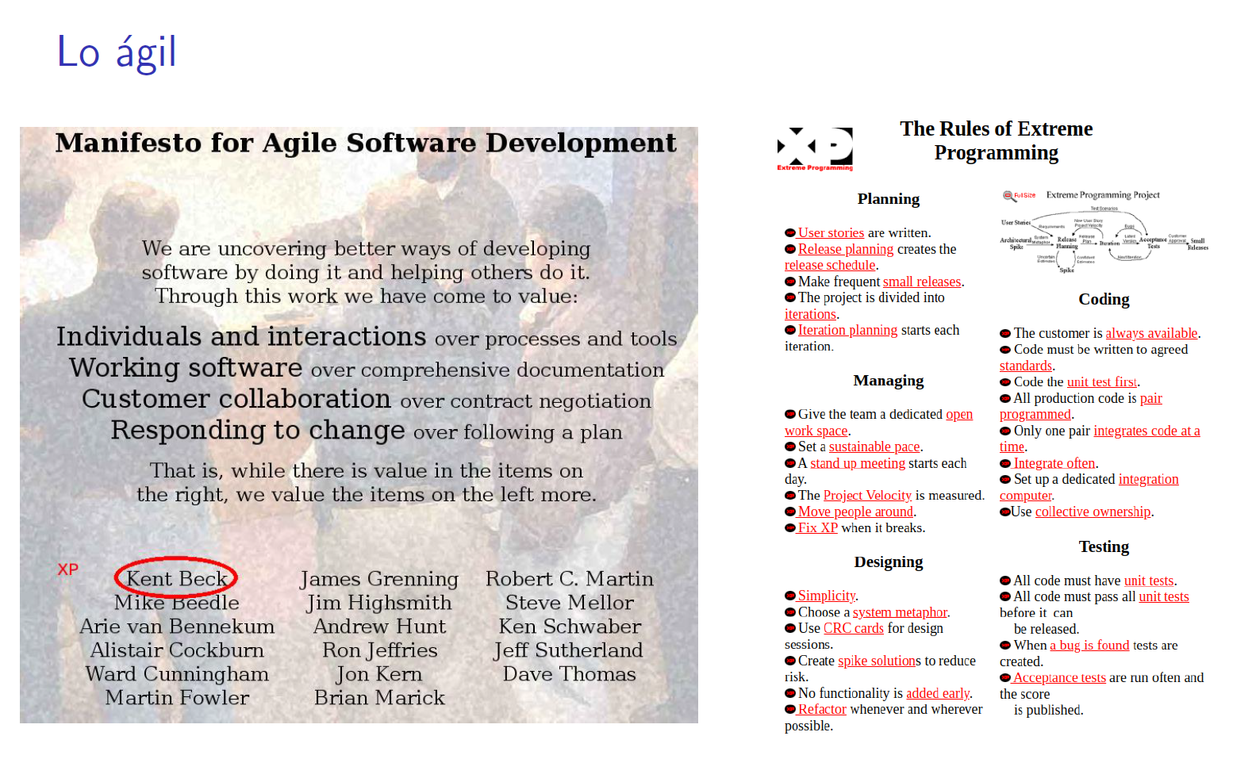
Metodología

Slide 16
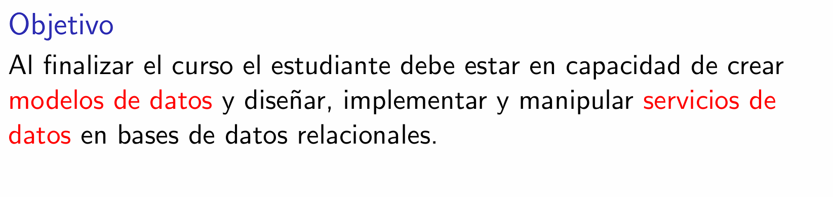
MYSD

Slide 17
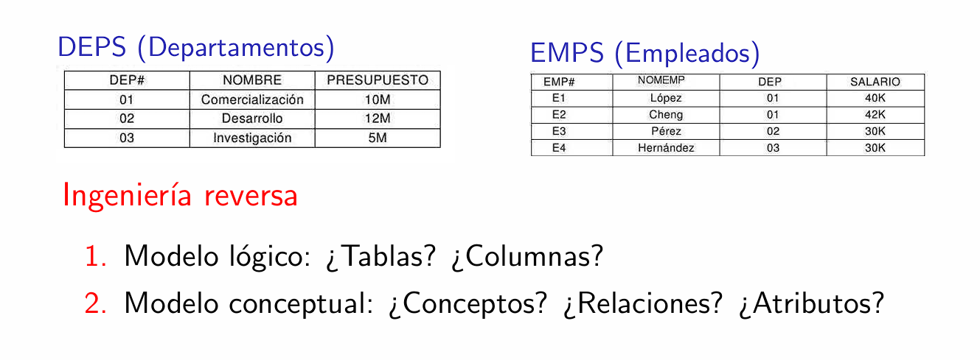
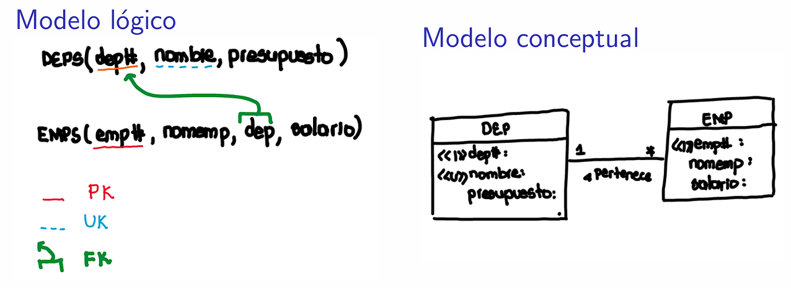
Modelo relacional - estructura

Slide 18
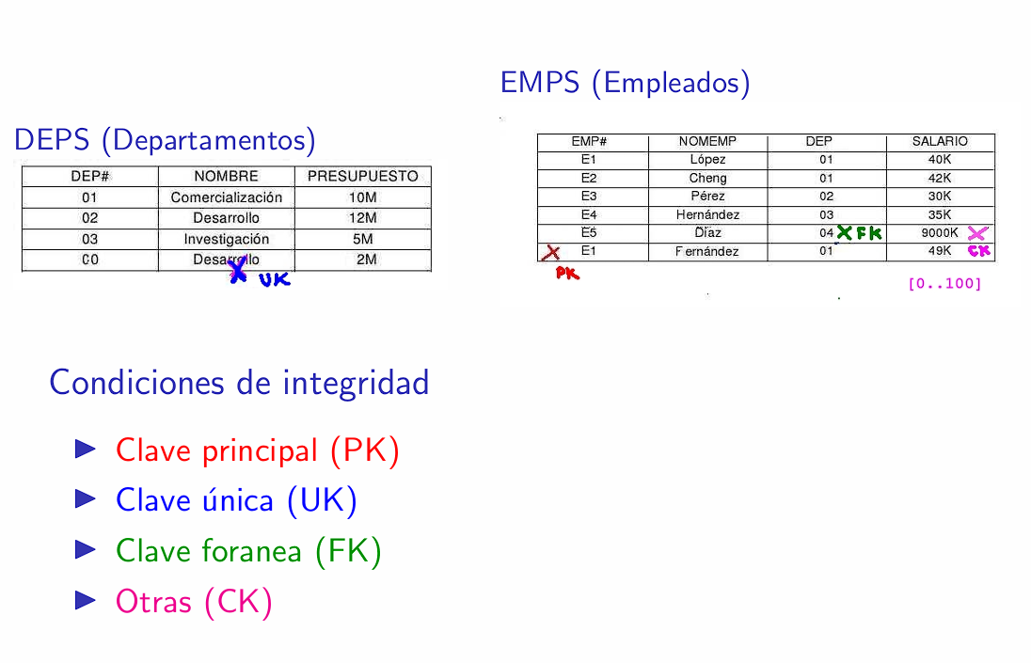
Modelo relacional - integridad
¿Qué problemas vemos?

Slide 19
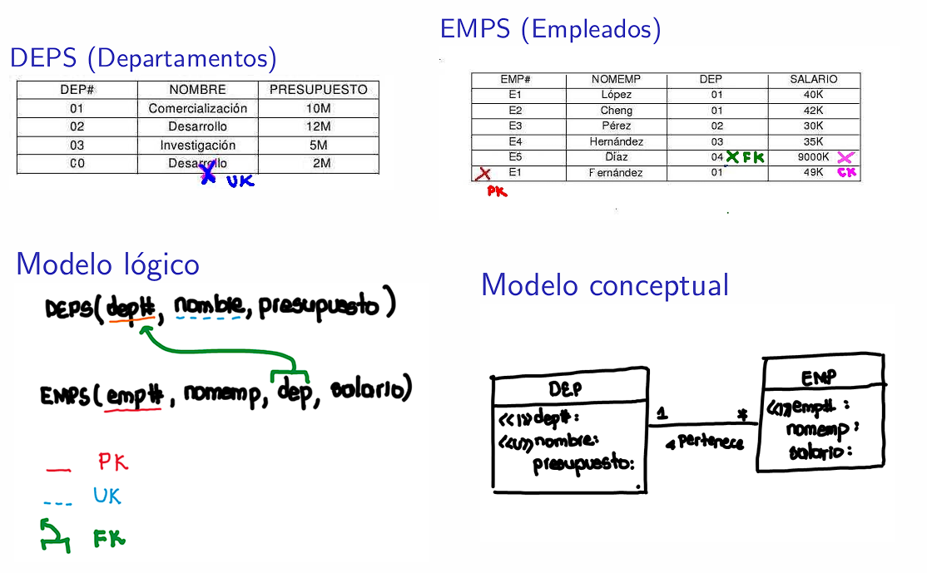
Modelo relacional - integridad

Slide 20
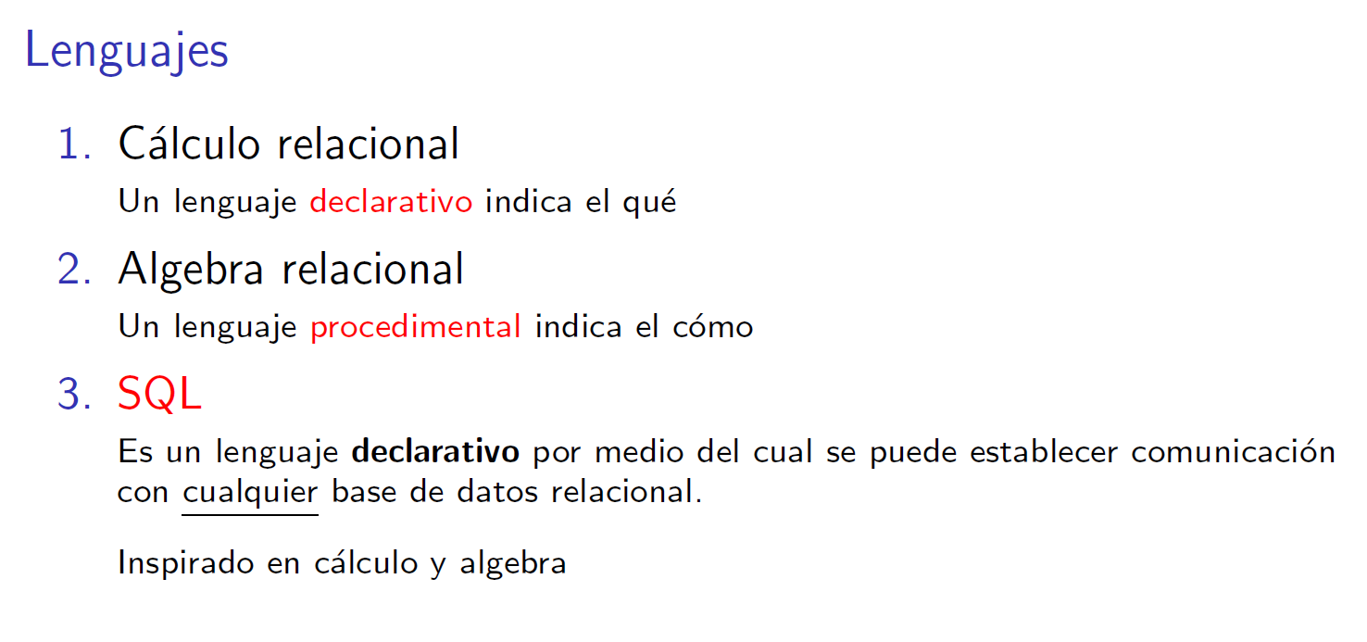
Modelo relacional

Slide 21
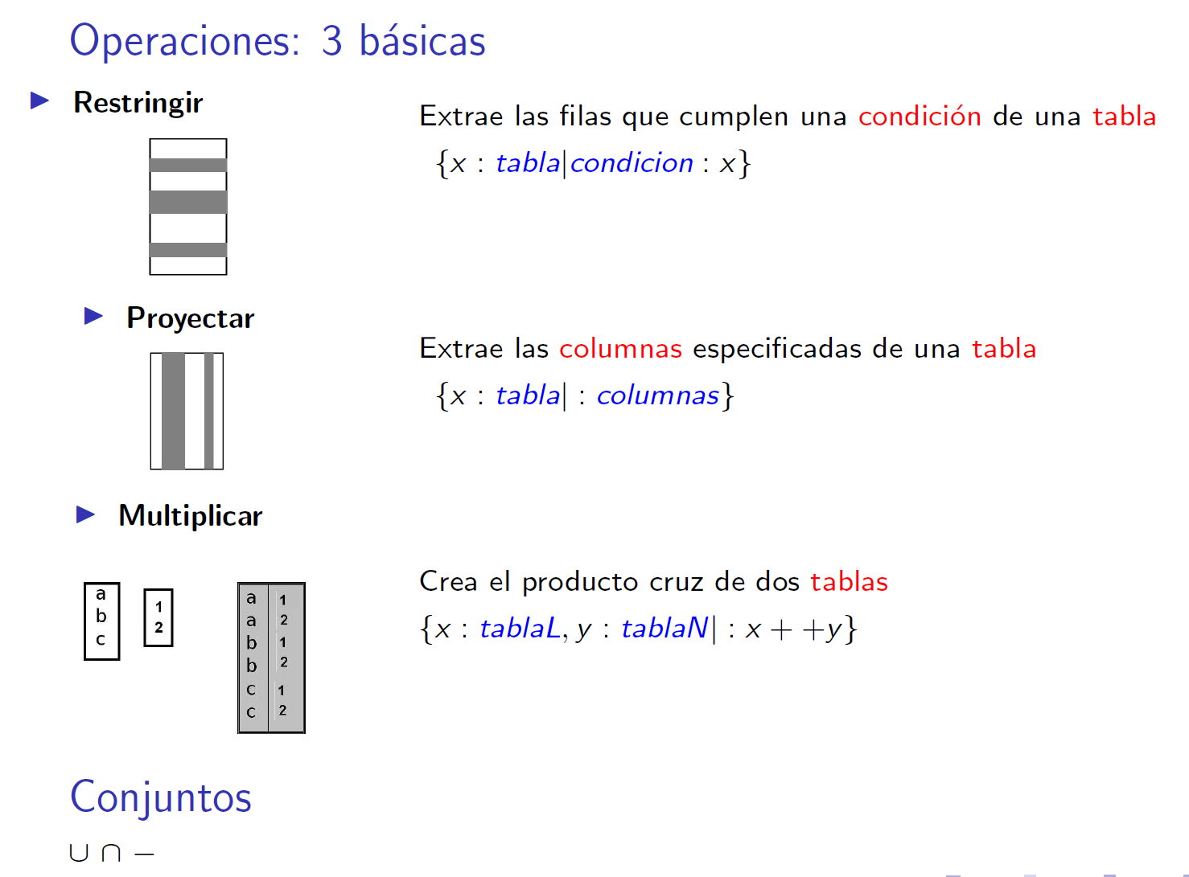
Modelo relacional – Manipulación

Slide 22
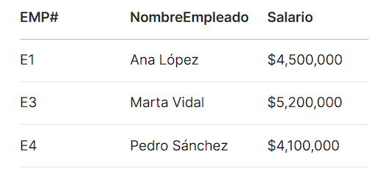
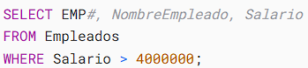
Modelo relacional – consultas SQL
Departamentos
Empleados
DEP# | Nombre | Presupuesto
1 | Investigación | $ 50.000.000
2 | Ventas | $ 120.000.000
3 | Recursos Humanos | $ 90.000.000
EMP# | NombreEmpleado | Dep | Salario
E1 | Ana López | 1 | $ 4.500.000
E2 | Carlos Ruiz | 2 | $ 3.800.000
E3 | Marta Vidal | 1 | $ 5.200.000
E4 | Pedro Sánchez | 3 | $ 4.100.000
Empleados con salario mayor a $4,000,000
¿Resultado?

Slide 23
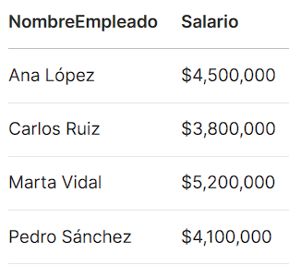
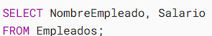
Modelo relacional – consultas SQL
Departamentos
Empleados
DEP# | Nombre | Presupuesto
1 | Investigación | $ 50.000.000
2 | Ventas | $ 120.000.000
3 | Recursos Humanos | $ 90.000.000
EMP# | NombreEmpleado | Dep | Salario
E1 | Ana López | 1 | $ 4.500.000
E2 | Carlos Ruiz | 2 | $ 3.800.000
E3 | Marta Vidal | 1 | $ 5.200.000
E4 | Pedro Sánchez | 3 | $ 4.100.000
Nombre y salario de todos los empleados
¿Resultado?

Slide 24
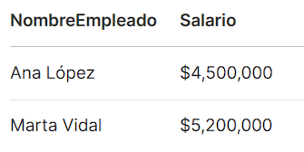
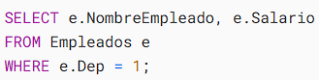
Modelo relacional – consultas SQL
Departamentos
Empleados
DEP# | Nombre | Presupuesto
1 | Investigación | $ 50.000.000
2 | Ventas | $ 120.000.000
3 | Recursos Humanos | $ 90.000.000
EMP# | NombreEmpleado | Dep | Salario
E1 | Ana López | 1 | $ 4.500.000
E2 | Carlos Ruiz | 2 | $ 3.800.000
E3 | Marta Vidal | 1 | $ 5.200.000
E4 | Pedro Sánchez | 3 | $ 4.100.000
Nombre y salario de empleados del departamento 1
¿Resultado?

Slide 25
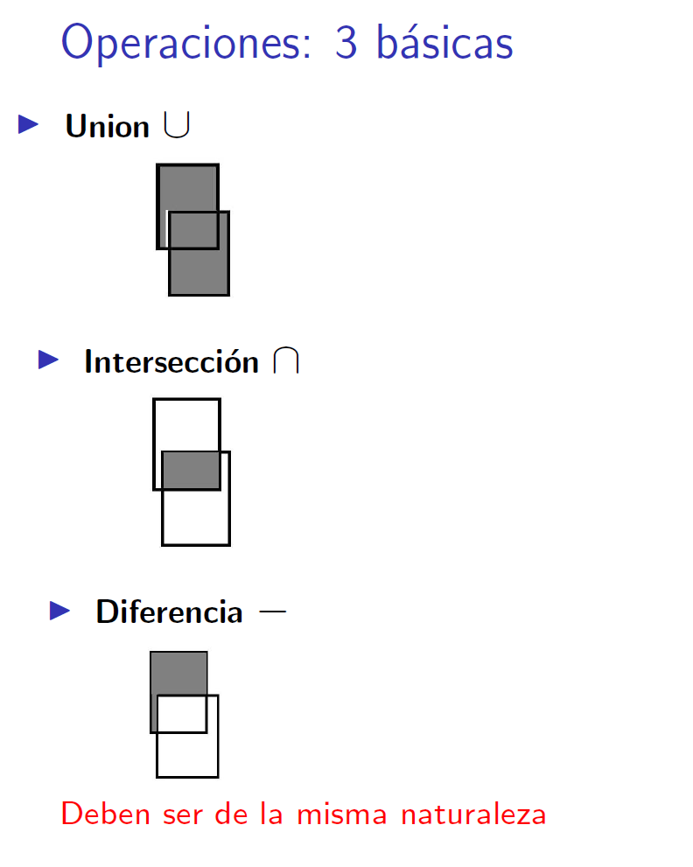
Modelo relacional – conjuntos

Slide 26

Modelo relacional – conjuntos
Un “JOIN” es equivalente a un
“INNER JOIN”

Slide 27
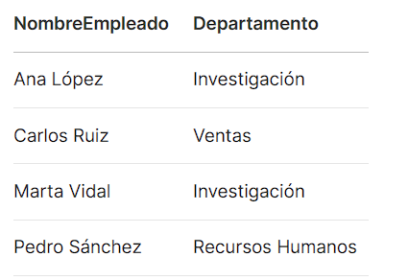
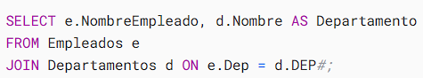
Modelo relacional – consultas SQL
Departamentos
Empleados
DEP# | Nombre | Presupuesto
1 | Investigación | $ 50.000.000
2 | Ventas | $ 120.000.000
3 | Recursos Humanos | $ 90.000.000
EMP# | NombreEmpleado | Dep | Salario
E1 | Ana López | 1 | $ 4.500.000
E2 | Carlos Ruiz | 2 | $ 3.800.000
E3 | Marta Vidal | 1 | $ 5.200.000
E4 | Pedro Sánchez | 3 | $ 4.100.000
Nombre de empleados y nombre de su departamento
¿Resultado?
¿Qué tipo de JOIN es?

Slide 28
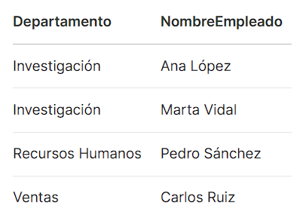
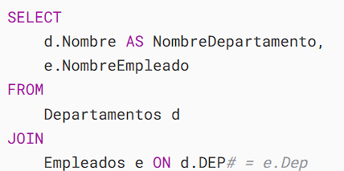
Modelo relacional – consultas SQL
Departamentos
Empleados
DEP# | Nombre | Presupuesto
1 | Investigación | $ 50.000.000
2 | Ventas | $ 120.000.000
3 | Recursos Humanos | $ 90.000.000
EMP# | NombreEmpleado | Dep | Salario
E1 | Ana López | 1 | $ 4.500.000
E2 | Carlos Ruiz | 2 | $ 3.800.000
E3 | Marta Vidal | 1 | $ 5.200.000
E4 | Pedro Sánchez | 3 | $ 4.100.000
Nombres de los departamentos y de los empleados
¿Resultado?

Slide 29
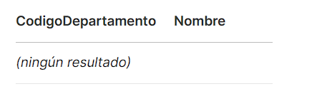
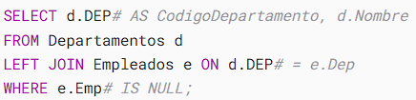
Modelo relacional – consultas SQL
Departamentos
Empleados
DEP# | Nombre | Presupuesto
1 | Investigación | $ 50.000.000
2 | Ventas | $ 120.000.000
3 | Recursos Humanos | $ 90.000.000
EMP# | NombreEmpleado | Dep | Salario
E1 | Ana López | 1 | $ 4.500.000
E2 | Carlos Ruiz | 2 | $ 3.800.000
E3 | Marta Vidal | 1 | $ 5.200.000
E4 | Pedro Sánchez | 3 | $ 4.100.000
Código de los departamentos que no tienen empleados asignados
¿Resultado?

Slide 30
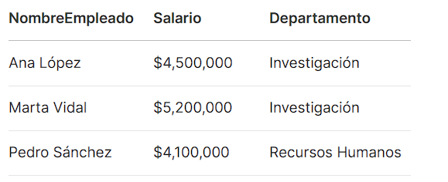
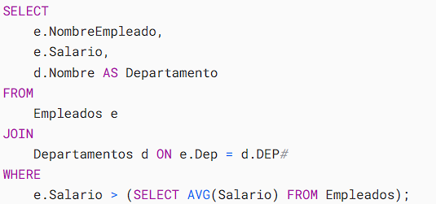
Trabajo en grupos
Grupo ganador +0,2 en el parcial 1T
Ayala, Gaitan, Rojas, Castelblanco
Departamentos
Empleados
DEP# | Nombre | Presupuesto
1 | Investigación | $ 50.000.000
2 | Ventas | $ 120.000.000
3 | Recursos Humanos | $ 90.000.000
EMP# | NombreEmpleado | Dep | Salario
E1 | Ana López | 1 | $ 4.500.000
E2 | Carlos Ruiz | 2 | $ 3.800.000
E3 | Marta Vidal | 1 | $ 5.200.000
E4 | Pedro Sánchez | 3 | $ 4.100.000
Listar empleados que ganan más que el salario promedio, incluyendo su departamento
¿Resultado?

Slide 31
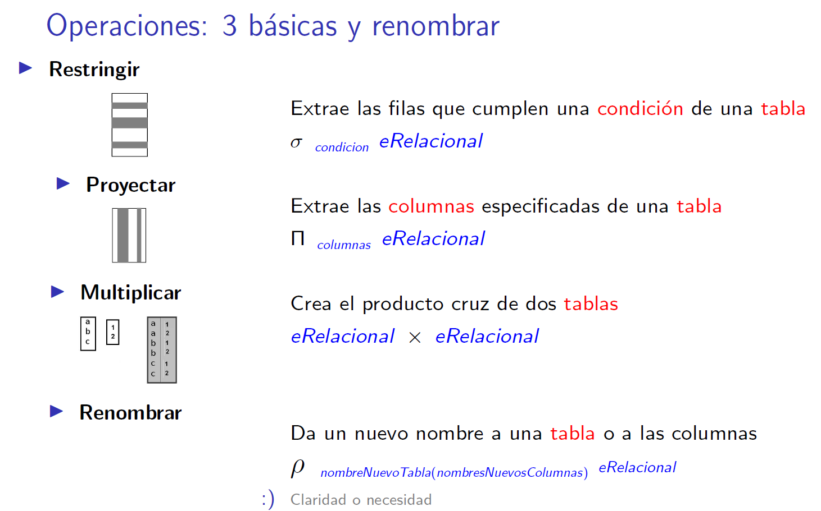
Álgebra relacional

Slide 32
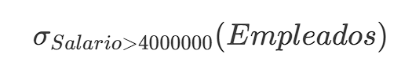
Álgebra relacional
Departamentos
Empleados
DEP# | Nombre | Presupuesto
1 | Investigación | $ 50.000.000
2 | Ventas | $ 120.000.000
3 | Recursos Humanos | $ 90.000.000
EMP# | NombreEmpleado | Dep | Salario
E1 | Ana López | 1 | $ 4.500.000
E2 | Carlos Ruiz | 2 | $ 3.800.000
E3 | Marta Vidal | 1 | $ 5.200.000
E4 | Pedro Sánchez | 3 | $ 4.100.000
Empleados con salario mayor a $4,000,000
SQL
Álgebra

Slide 33
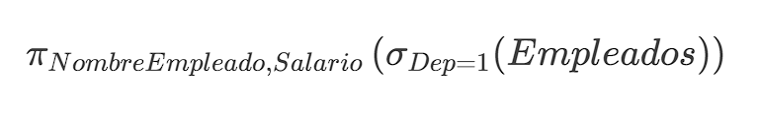
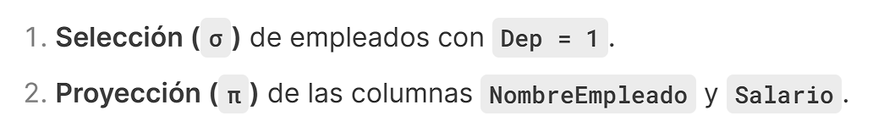
Álgebra relacional
Departamentos
Empleados
DEP# | Nombre | Presupuesto
1 | Investigación | $ 50.000.000
2 | Ventas | $ 120.000.000
3 | Recursos Humanos | $ 90.000.000
EMP# | NombreEmpleado | Dep | Salario
E1 | Ana López | 1 | $ 4.500.000
E2 | Carlos Ruiz | 2 | $ 3.800.000
E3 | Marta Vidal | 1 | $ 5.200.000
E4 | Pedro Sánchez | 3 | $ 4.100.000
Nombre y salario de empleados del departamento 1
SQL
Álgebra

Slide 34
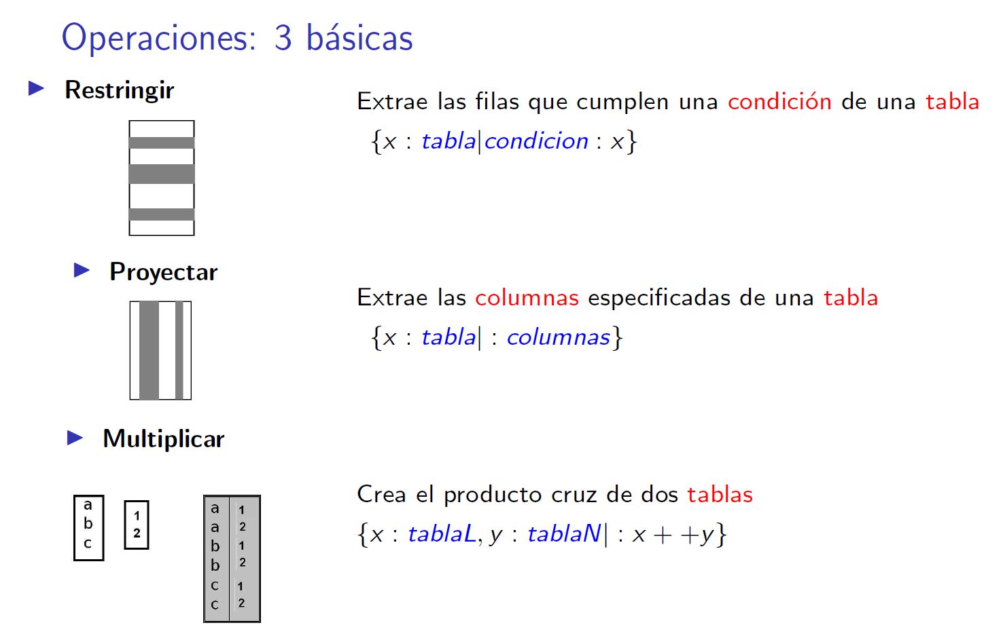
Cálculo relacional

Slide 35
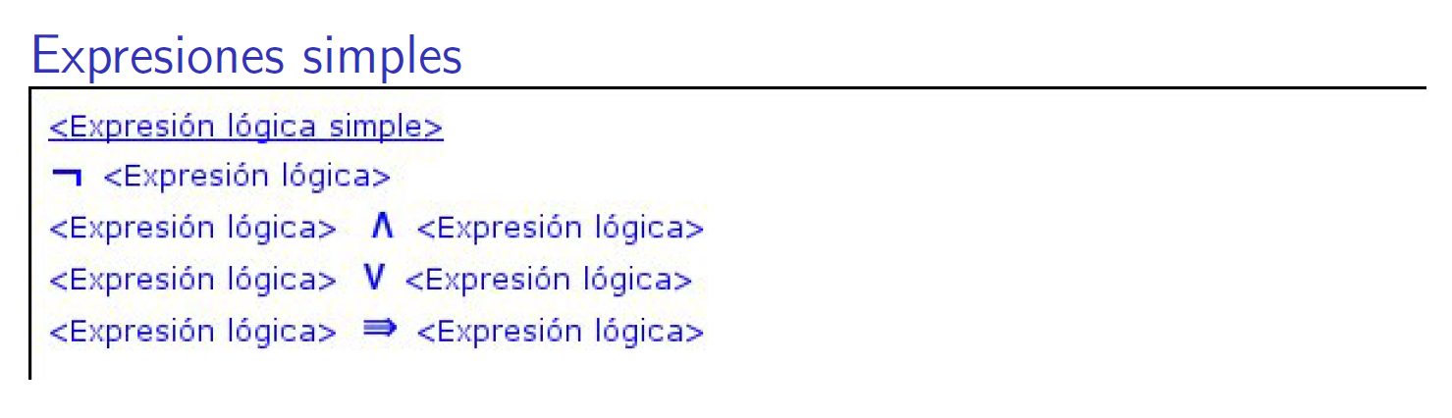
Lógica

Slide 36
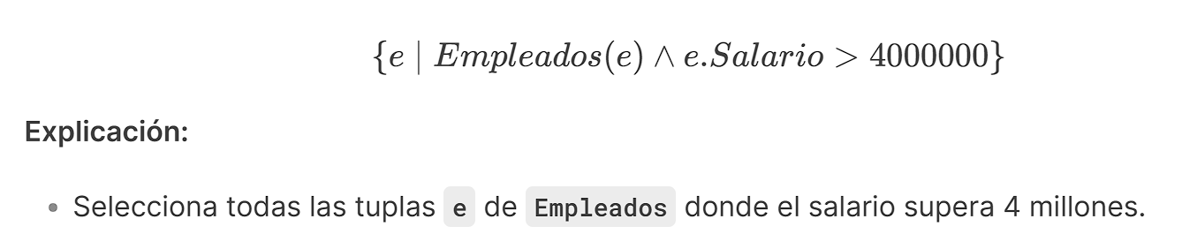
Cálculo relacional
Departamentos
Empleados
DEP# | Nombre | Presupuesto
1 | Investigación | $ 50.000.000
2 | Ventas | $ 120.000.000
3 | Recursos Humanos | $ 90.000.000
EMP# | NombreEmpleado | Dep | Salario
E1 | Ana López | 1 | $ 4.500.000
E2 | Carlos Ruiz | 2 | $ 3.800.000
E3 | Marta Vidal | 1 | $ 5.200.000
E4 | Pedro Sánchez | 3 | $ 4.100.000
Empleados con salario mayor a $4,000,000
SQL
Cálculo

Slide 37
Cálculo relacional
Departamentos
Empleados
DEP# | Nombre | Presupuesto
1 | Investigación | $ 50.000.000
2 | Ventas | $ 120.000.000
3 | Recursos Humanos | $ 90.000.000
EMP# | NombreEmpleado | Dep | Salario
E1 | Ana López | 1 | $ 4.500.000
E2 | Carlos Ruiz | 2 | $ 3.800.000
E3 | Marta Vidal | 1 | $ 5.200.000
E4 | Pedro Sánchez | 3 | $ 4.100.000
Nombre y salario de empleados del departamento 1
SQL
Cálculo

Slide 38
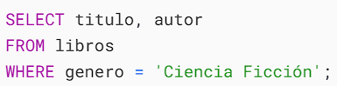
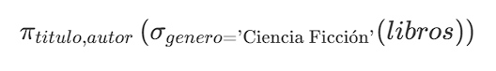
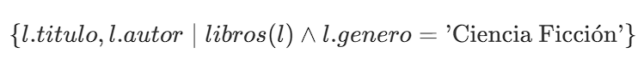
SQL vs Cálculo vs Álgebra
Queremos "encontrar todos los libros de ciencia ficción en una biblioteca"
¿Cuál se parece más a SQL?
SQL
Álgebra
Cálculo
Es como dar instrucciones paso a paso:
1. Filtra (σ) los libros de ciencia ficción.
2. Extrae (π) solo título y autor.
Ventaja: Muestra cómo se resuelve el problema.
Es como pedirle a un bibliotecario: "Dame los títulos y autores de todos los libros de ciencia ficción".
Ventaja: Es directo y se usa en sistemas reales.
Es como describir el resultado ideal: "Quiero todos los pares (título, autor) donde el libro sea de ciencia ficción".
Ventaja: Define qué queremos, sin especificar el proceso.

Slide 39
SQL vs Cálculo vs Álgebra
Aspecto | SQL (Bibliotecario) | Álgebra (Instrucciones) | Cálculo (Descripción Ideal)
Enfoque | Lenguaje natural técnico | Pasos operacionales | Definición lógica
Ejemplo | SELECT... WHERE... | σ → π | { l ∣ condición }
Base teórica | Implementa álgebra/cálculo | Operadores (σ, π, ⋈) | Cuantificadores (∃, ∀)
Uso típico | Bases de datos reales | Diseño de consultas | Fundamentos matemáticos

Slide 40
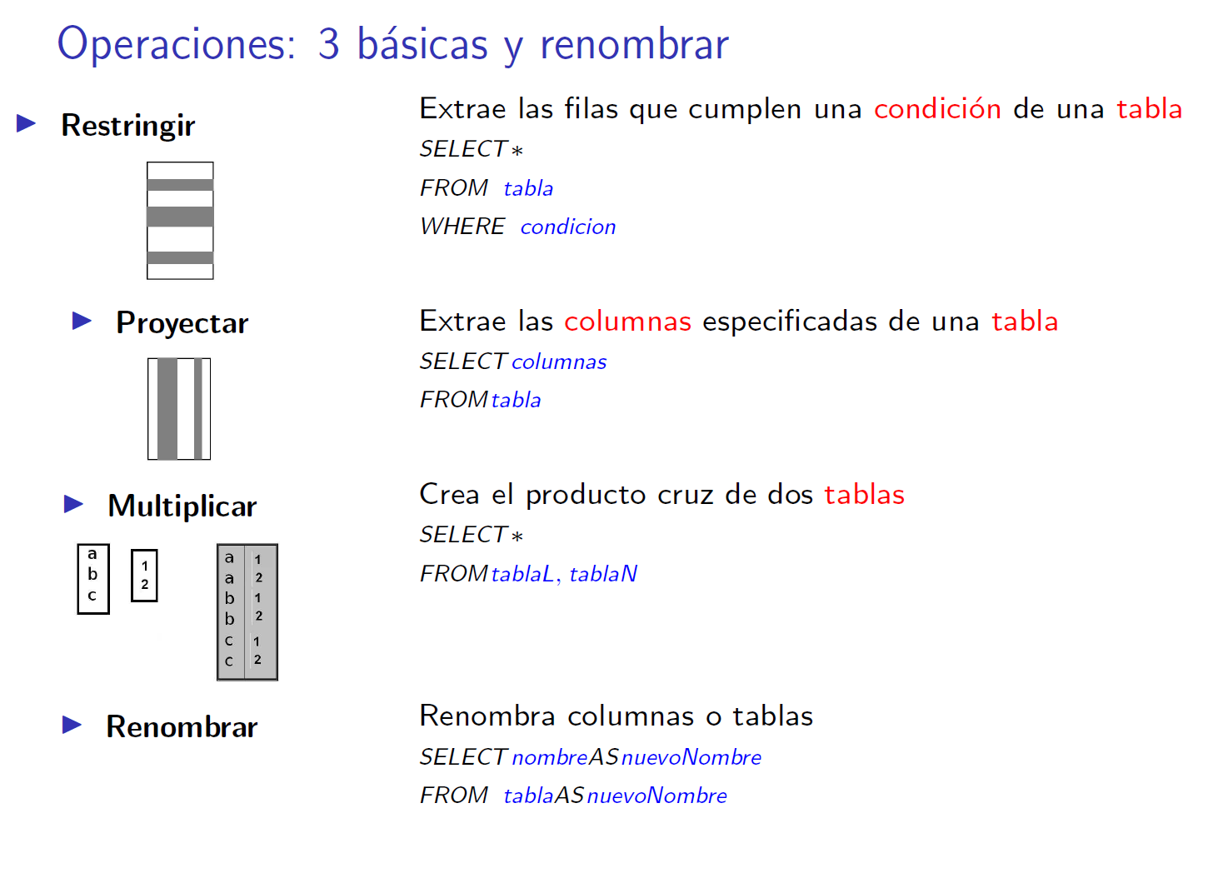
SQL (Structured Query Language)

Slide 41
Trabajo en grupos
Grupo ganador +0,5 en el parcial 1T
Ayala, Gaitan, Rojas, Castelblanco
Departamentos
Empleados
DEP# | Nombre | Presupuesto
1 | Investigación | $ 50.000.000
2 | Ventas | $ 120.000.000
3 | Recursos Humanos | $ 90.000.000
EMP# | NombreEmpleado | Dep | Salario
E1 | Ana López | 1 | $ 4.500.000
E2 | Carlos Ruiz | 2 | $ 3.800.000
E3 | Marta Vidal | 1 | $ 5.200.000
E4 | Pedro Sánchez | 3 | $ 4.100.000
Total de salario de los empleados
Total de salario por departamento
Menor presupuesto asignado a un departamento
Nombre del departamento con menor presupuesto
Departamentos con empleados de salario > $4M
Mostrar consulta SQL + resultado de cada uno

Slide 42
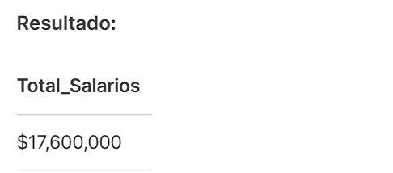
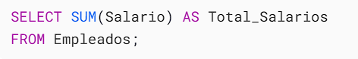
Resultados
Departamentos
Empleados
DEP# | Nombre | Presupuesto
1 | Investigación | $ 50.000.000
2 | Ventas | $ 120.000.000
3 | Recursos Humanos | $ 90.000.000
EMP# | NombreEmpleado | Dep | Salario
E1 | Ana López | 1 | $ 4.500.000
E2 | Carlos Ruiz | 2 | $ 3.800.000
E3 | Marta Vidal | 1 | $ 5.200.000
E4 | Pedro Sánchez | 3 | $ 4.100.000
Total de salario de los empleados

Slide 43
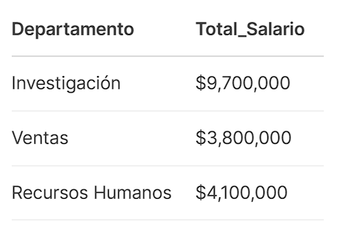
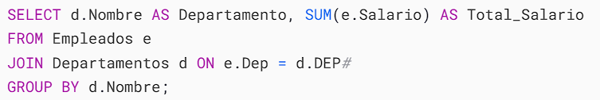
Resultados
Departamentos
Empleados
DEP# | Nombre | Presupuesto
1 | Investigación | $ 50.000.000
2 | Ventas | $ 120.000.000
3 | Recursos Humanos | $ 90.000.000
EMP# | NombreEmpleado | Dep | Salario
E1 | Ana López | 1 | $ 4.500.000
E2 | Carlos Ruiz | 2 | $ 3.800.000
E3 | Marta Vidal | 1 | $ 5.200.000
E4 | Pedro Sánchez | 3 | $ 4.100.000
2. Total de salario por departamento

Slide 44
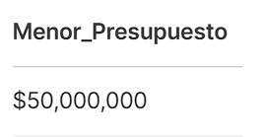

Resultados
Departamentos
Empleados
DEP# | Nombre | Presupuesto
1 | Investigación | $ 50.000.000
2 | Ventas | $ 120.000.000
3 | Recursos Humanos | $ 90.000.000
EMP# | NombreEmpleado | Dep | Salario
E1 | Ana López | 1 | $ 4.500.000
E2 | Carlos Ruiz | 2 | $ 3.800.000
E3 | Marta Vidal | 1 | $ 5.200.000
E4 | Pedro Sánchez | 3 | $ 4.100.000
3. Menor presupuesto asignado a un departamento

Slide 45

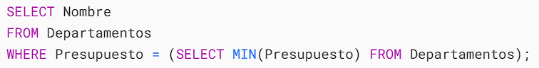
Resultados
Departamentos
Empleados
DEP# | Nombre | Presupuesto
1 | Investigación | $ 50.000.000
2 | Ventas | $ 120.000.000
3 | Recursos Humanos | $ 90.000.000
EMP# | NombreEmpleado | Dep | Salario
E1 | Ana López | 1 | $ 4.500.000
E2 | Carlos Ruiz | 2 | $ 3.800.000
E3 | Marta Vidal | 1 | $ 5.200.000
E4 | Pedro Sánchez | 3 | $ 4.100.000
4. Nombre del departamento con menor presupuesto

Slide 46
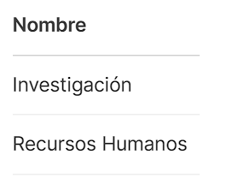

Resultados
Departamentos
Empleados
DEP# | Nombre | Presupuesto
1 | Investigación | $ 50.000.000
2 | Ventas | $ 120.000.000
3 | Recursos Humanos | $ 90.000.000
EMP# | NombreEmpleado | Dep | Salario
E1 | Ana López | 1 | $ 4.500.000
E2 | Carlos Ruiz | 2 | $ 3.800.000
E3 | Marta Vidal | 1 | $ 5.200.000
E4 | Pedro Sánchez | 3 | $ 4.100.000
5. Departamentos con empleados de salario > $4M

Slide 47

Más SQL…

Slide 48
Thanks ;)

